Slide 1

《物联网信息感知技术》 第8章B 抗干扰与低功率
周永
2017-05-23

Slide 2
抗干扰与低功率
8.1 系统的噪声与干扰
8.2 系统抗干扰技术
8.3 系统低功耗设计技术

Slide 3

下载本课程幻灯地址
1、百度网盘
https://pan.baidu.com/s/1byZSWQ
密码: ecyz
2、学校超星平台
study.swpu.edu.cn

Slide 4

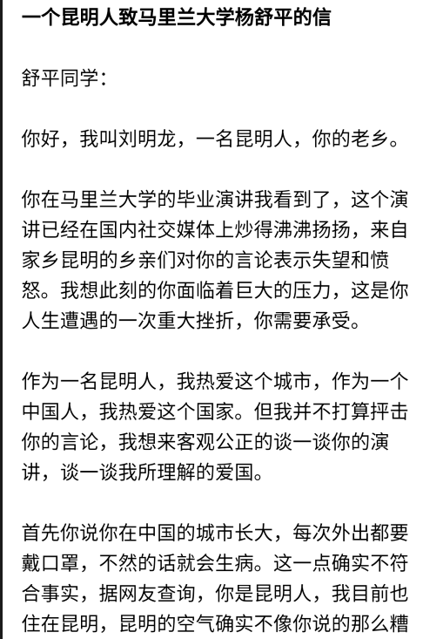
马里兰大学中国留学生演讲

Slide 5


美国的民主？

Slide 6
提纲
8.3.1 数字电路低功耗技术
8.3.2 硬件低功耗的设计
8.3.3 软件低功耗的设计
8.3.4 低功耗系统设计实例

Slide 7
8.3.1 数字电路低功耗技术
随着工艺水平的提高，IC的规模越来越大，处理能力越来越强，但同时功耗也明显增加。
特别是随着移动设备的广泛应用，功耗问题已经成为了IC设计的一个主要障碍，这迫使设计者在各个设计层面开展低功耗设计方法的研究。
以处理器为例，处理器的应用大致可以分为两个方面，一方面是以专用设备和便携设备为代表的嵌入式应用，另一方面是以高性能运算为主要目标的高端应用。

Slide 8
为什么需要低功耗
在嵌入式领域，功耗是极其关键的设计问题，其重要性往往超过性能等其它设计因素，设计者们必须面对电池使用时间和系统成本的限制，尽最大可能地利用特定的设计资源进行低功耗设计，以满足特定的应用需求。
在以工作站和服务器为代表的高端应用上，功耗也为处理器设计提出了严峻的挑战。伴随着工艺水平的提高，微结构的复杂性迅速增加，时钟频率得到快速提升，高性能处理器的功耗问题也变得极其严重，这就要求处理器设计者们要在设计的各个层面，都开展低功耗方案的研究。

Slide 9
功耗问题的严重性(1)
随着计算机在全世界的普及，其消耗的能量也越来越巨大。在1992年，全世界大约有87M个CPU，功耗约为160M Watts，而到了2001年，就有了500M个CPU，功耗大约为900OM Watts。
服务器对能量的需求更大，例如，占地2500平方英尺的由8000个服务器组成的巨型机可以消耗2M Watts电能，功耗费用占管理此设备总费用的25%。

Slide 10
功耗问题的严重性(2)
由于处理器内部结构复杂程度迅速增加，单个处理器的功耗已经超过了100瓦。在人们熟悉的Intel处理器家族中，Intel486DX峰值消耗大约5W，而Pentimu4 1.4GHz的处理器却达到了55W，依靠主板供电变得非常困难，而且要用大功率风扇来解决散热问题，需要注意的是，Pentnim4系列处理器从设计的一开始就在各个阶段进行了低功耗设计，这更说明了功耗问题的严峻性。

Slide 11
平衡点
在IC设计中，功耗和性能常常是不能两者兼顾的。在PC和工作站领域，性能的提升是受冷却能力限制的，通常采用封装、风扇和水槽等方法来解决。而在便携产品中，关键因素是电池寿命，所以挑战就是对给定的电源限制后，最大化IC的性能。这就确定了IC的发展目标是在功耗和性能之间找到平衡点，而且这个平衡点必须满足广阔的应用范围。

Slide 12
低功耗设计的好处(1)
1.节省能源:
低功耗设计带来的一个最直接的好处就是节省能源，IC对功耗的消耗是巨大的，而低功耗设计恰恰能减少电能的消耗，节省能源对环境和资源的保护大有裨益。另外，对于移动和便携设备，主要的能源供应使用的是电池，而电池的蓄电能力是有限的，应用低功耗技术，减少能量消耗，延长电池供电时间，无疑可以增加移动设备的便携能力，扩大设备的应用范围。

Slide 13
低功耗设计的好处(2)
2.降低成本：
使用低功耗设计还可以降低芯片的制造成本和系统的集成成本，首先在芯片设计时，如果功耗高，就要考虑增加电源网络，并避免热点的出现，这无疑提高了设计的复杂度，增加了设计的成本。其次，在芯片制造的时候，功耗高就会增加封装的成本，不同的封装形式，价格相差很大。最后，在系统集成的时候，使用功耗较高的芯片，就要采用较好的散热方法，会提高系统的成本。

Slide 14
低功耗设计的好处(3)
3.提高系统稳定性：
低功耗设计可以提高系统的稳定性。由于功耗增加会导致芯片温度升高，温度升高后会导致信号完整性和电迁移等电学问题，并会进一步加大漏电功耗，从而影响芯片的正常工作，由于功耗过高导致系统死机的情况在当今随处可见。

Slide 15
低功耗设计的好处(4)
4.提高系统性能：
功耗是制约性能的一个重要因素，由于顾及到功耗的严重性，很多高性能芯片的设计都被迫放弃研究计划，或者精简设计方案。比如，在2004年，Intel公司就是因为功耗过高而被迫放弃了其性能最优的Tejas和Jayhawk处理器的研发计划，其中Tejas样片的功耗超过了150W。而且，在系统集成过程中，常常为了避免功耗增加带来的系统不稳定性，以及为了延长电池的使用时间，不得不以牺牲系统的性能为代价，使系统工作在相对低频的情况以控制功耗。

Slide 16
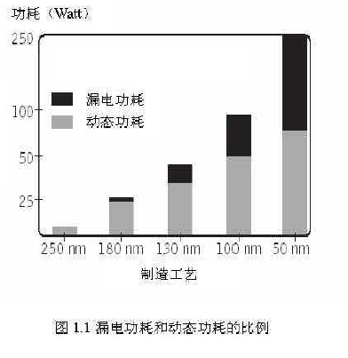

Slide 17
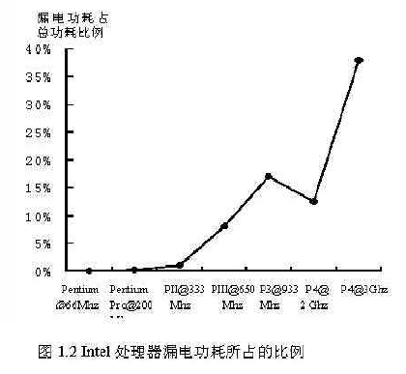

Slide 18
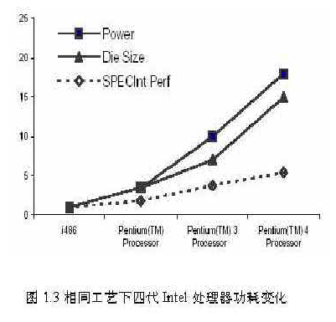

Slide 19
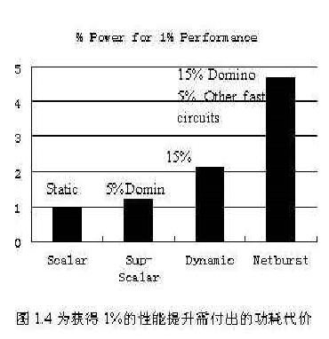

Slide 20
低功耗设计技术的发展趋势
1、降低动态功耗技术趋势
在以降低动态功耗为目标的低功耗设计技术上，减少IC内部逻辑的跳变活动，降低IC的工作电压和工作频率依然是低功耗设计的最主要内容。但由于工艺水平提高以后，供电电压已经降得很低了，电压的可变范围逐渐缩小，所以同动态调整工作电压相关的技术将越来越受到限制，但根据任务负载调整工作频率和控制空闲部件的跳变依然会持续有效。由于工艺技术的提高，动态功耗在处理器整体功耗中的比重已经下降，但从图1.1中可以看出，动态功耗依然占据着相当重要的地位,所以在未来的低功耗研究工作中，动态功耗会持续成为研究的对象，而动态功耗控制技术也必将在IC设计中得到广泛应用。
2、降低静态功耗技术趋势
随着工艺水平的提高，静态功耗成指数级增加，从功耗分布比例图1.1，以及Intel公司系列处理器中漏电功耗占总功耗的比例图1.2中，都可以明显看出这个趋势，所以对静态功耗控制技术的研究成为了新的热点。

Slide 21
在静态功耗控制技术中，主要有三种技术，一是以调整阈值电压来控制漏电功耗，比如使用多阈值电压CMOS器件，以及使用在运行时改变阈值电压的技术；二是通过切断休闲部件的电源来降低功耗的门控供电电源技术，这样在没有电源供应的情况下，就不会有漏电功耗的产生；三是利用电路的级联效应，对休闲部件使用输入向量控制技术，由于输入向量会对电路的漏电状态产生影响，选择好的输入向量会使与输入相连的电路处于低漏电状态。
在降低漏电功耗方面，还需要做很多研究工作来完善这些技术，并便其实用化。由于只要与电源相连，电路就会有漏电流产生，在体系结构级低功耗设计的研究中，几乎没有有效的控制漏电功耗的技术，对漏电的控制技术主要集中在电路级，然而我们知道，在低功耗设计领域，越是高层的低功耗设计越能更大程度地降低功耗，而底层技术的功耗控制能力则较弱，所以我们还是要深入研究体系结构级的设计方法，找出可以有效控制漏电功耗的技术。

Slide 22
3、IC体系结构设计的趋势
功耗的挑战己经对IC设计者提出了新的要求，需要将功耗作为一个重要指标重新对原来的设计思想进行评估。对低功耗的设计考虑可以包含在设计的所有层次中，包括在系统级的电源管理，体系结构的选择，以及更底层的逻辑级和物理级的低功耗实现技术。
以处理器微结构设计层次为例来研究低功耗策略。当前主流的处理器仍采用越来越夸张的超标量方法来实现，尽管生产工艺不断提高，但功耗增加的速度仍然是惊人的。从图1.3和图1.4中可以看到，处理器性能的提升是呈亚线性增长的，而能量的消耗却呈超线性增长，这就清楚地说明了为什么传统的超标量结构设计方法会导致设计出的处理器的能效越来越低。
理论分析表明，并行处理器结构具有先天的低功耗特性。在动态功耗上，可以通过并行实现低压低频工作状态，从而降低动态功耗。在静态功耗上，由于并行意味着一种离散的组织结构，不像超标量设计那样紧密地耦合在一起，这样的离散的结构非常有利于根据任务负载动态地关闭各个相对独立单元的电源，便于实现门控电源等降低漏电功耗的技术，再加上并行设计在性能上的优势，就决定了并行设计成为了处理器结构的发展趋势，工业届的发展也印证了这个趋势，无论是IBM和Intel等厂商的高性能处理器，还是ARM和MIPS公司的嵌入式处理器，都在加速开发并行芯片设计。

Slide 23
低功耗设计足一个复杂的综合性课题。就流程而言，包括功耗建模、评估以及优化等；就设计抽象层次而言，包括自系统级至版图级的所有抽象层次。同时，功耗优化与系统速度和面积等指标的优化密切相关，需要折中考虑。
目前国内外常用的低功耗设计技术有如下几种：
1、降低动态功耗技术
（1）系统级功耗管理
主要做法是在没有操作的时候（也就是在IC处于空闲状态的时候），使IC运作于睡眠状态（只有少量必须的设备处于工作之中）；在预设时间来临或满足一定条件的时候，会产生一个中断，由这个中断唤醒其它设备。
（2）动态电压调节
CMOS电路功耗主要由3部分组成：电路电容充放电引起的动态功耗，漏电流引起的功耗和短路电流引起的功耗。其中，动态功耗是最主要的，占了总功耗的90％以上，表达式如下：
式中：f为时钟频率，C_{L}为节点电容，α为节点的翻转概率，V_{dd}为工作电压。

Slide 24
由式(1)可知，动态功耗与工作电压的平方成正比，功耗将随着工作电压的降低以二次方的速度降低，因此降低工作电压是降低功耗的有力措施。
但是，降低工作电压会导致传播延迟加大，执行时间变长。然而，系统负载是随时间变化的，因此并不需要微处理器所有时刻都保持高性能。
动态电压调节DVS(Dynaymic Voltage Scaling)技术降低功耗的主要思路是根据芯片工作状态改变功耗管理模式，从而在满足性能的基础上降低功耗。在不同模式下，工作电压可以进行调整。
为了精确地控制DVS，需要采用电压调度模块来实时改变工作电压，电压调度模块通过分析当前和过去状态下系统工作情况的不同来预测电路的工作负荷。

Slide 25
（3）门控时钟和可变频率时钟
在微处理器中，很大一部分功耗来自时钟。时钟是惟一在所有时间都充放电的信号，而且很多情况下引起不必要的门的翻转，因此降低时钟的开关活动性将对降低整个系统的功耗产生很大的影响。门控时钟包括门控逻辑模块时钟和门控寄存器时钟。门控逻辑模块时钟对时钟网络进行划分，如果在当前的时钟周期内，系统没有用到某些逻辑模块，则暂时切断这些模块的时钟信号，从而明显地降低开关功耗。门控寄存器时钟的原理是当寄存器保持数据时，关闭寄存器时钟，以降低功耗。然而，门控时钟易引起毛刺，必须对信号的时序加以严格限制，并对其进行仔细的时序验证。
另一种常用的时钟技术就是可变频率时钟。它根据系统性能要求，配置适当的时钟频率以避免不必要的功耗。门控时钟实际上是可变频率时钟的一种极限情况(即只有零和最高频率两种值)，因此，可变频率时钟比门控时钟技术更加有效，但需要系统内嵌时钟产生模块PLL，增加了设计复杂度。去年Intel公司推出的采用先进动态功耗控制技术的Montecito处理器，就利用了变频时钟系统。该芯片内嵌一个高精度数字电流表，利用封装上的微小电压降计算总电流；通过内嵌的一个32位微处理器来调整主频，达到64级动态功耗调整的目的，大大降低了功耗。

Slide 26
（4）并行结构与流水线技术
并行结构的原理是通过牺牲面积来降低功耗。将一个功能模块复制为n(n≥2)个相同的模块，这些模块并行计算。并行设计后，由于有多个模块同时工作，提高了吞吐能力，可以把每个模块的速度降低为原来的l/n。根据延时和工作电压的线性关系，工作电压可以相应降低为原来的l／n，电容增大为原来的n倍，工作频率降低为原来的l／n，根据式(1)功耗降低为原来的1／n²。并行设计的关键是算法设计，一般算法中并行计算的并行度往往比较低，并行度高的算法比较难开发。
流水线技术本质上也是一种并行。把某一功能模块分成n个阶段进行流水作业，每个阶段由一个子模块来完成，在子模块之间插入寄存器。若工作频率不变，对某个模块的速度要求仅为原来的1／n，则工作电压可以降低为原来的1／n，电容的变化不大(寄存器面积占的比例很小)，功耗可降低为原来的1／n²，面积基本不变，但增加了控制的复杂度。
通过流水线技术和并行结构降低功耗的前提是电路工作电压可变。如果工作电压固定，则这两种方法只能提高电路的工作速度，并相应地增加了电路的功耗。在深亚微米工艺下，工作电压已经比较接近阈值电压，为了使工作电压有足够的下降空间，应该降低阈值电压；但是随着阈值电压的降低，亚阈值电流将呈指数增长，静态功耗迅速增加。因此，电压的下降空间有限。

Slide 27
（5）低功耗单元库
设计低功耗单元库是降低功耗的一个重要方法，包括调整单元尺寸、改进电路结构和版图设计。用户可以根据负载电容和电路延时的需要选择不同尺寸的电路来实现，这样会导致不同的功耗，因此可以根据需要设计不同尺寸的单元。同时，为常用的单元选择低功耗的实现结构，如触发器、锁存器和数据选择器等。
（6）低功耗状态机编码
状态机编码对信号的活动性具有重要影响，通过合理选择状态机状态的编码方法，减少状态切换时电路的翻转，可以降低状态机的功耗。其原则是：对于频繁切换的相邻状态，尽量采用相邻编码。例如：Gray码在任何两个连续的编码之间只有一位的数值不同，在设计计数器时，使用Gray码取代二进制码，则计数器的改变次数几乎减少一半，显著降低了功耗；在访问相邻的地址空间时，其跳变次数显著减少，有效地降低了总线功耗。

Slide 28
（7）Cache的低功耗设计
作为现代微处理器中的重要部件，Cache的功耗约占整个芯片功耗的30％～60％，因此设计高性能、低功耗的Cach结构，对降低微处理器的功耗有明显作用。Cache低功耗设计的关键在于降低失效率，减少不必要的操作。通常用来降低Cache功耗的方法有以下两种：一种是从存储器的结构出发，设计低功耗的存储器，例如采用基于CAM的Cache结构；另一种是通过减少对Cache的访问次数来降低功耗。
（8）处理器指令集优化设计技术
在满足系统功能和性能要求的前提下，设计一个运行功耗最小的指令集。具体作法包括：选择合理的指令长度，提高程序的代码密度，以减少对存储器访问的功耗；根据对应用程序中指令相关性的统计，对指令进行编码优化，使得在读取和执行指令时，总线和功能部件的信号翻转最少，从而有效降低功耗。

Slide 29
（9）操作数隔离技术
通过在运算模块的输入端口增加操作数隔离电路，避免了模块在不工作时的无效翻转，节省了动态功耗。
以上主要是从硬件的角度来实现功耗的降低。除了硬件方法，通过软件方面的优化，也能显著地降低功耗。例如：在Crusoe处理器中，采用高效的超长指令(VLIW)、代码融合(Code Morphing)技术、LongRun电源管理技术和RunCooler工作温度自动调节等创新技术，获得了良好的低功耗效果。

Slide 30
2、降低静态功耗技术
（1）工艺控制法：主要通过控制晶体管的沟道长度、氧化层厚度等结构参数以及不同的沟道掺杂方式来减少漏电流的影响。
（2）阈值电压控制法：晶体管的阈值电压决定性地影响着亚阈电流的大小，因此通过阈值电压的控制来优化静态功耗是众多优化方法中行之有效的一种方式。也是目前工业界最为常见和应用最广的一种做法。该方法具体实施时有双阈值法、多阈值法、可变阈值法以及动态阈值法。需要指出的是以上这些相关技术的应用都需要工艺上的相关支持。

Slide 31
（3）输入向量控制法：该方法利用电路漏电流大小易受输入状态影响的特性，对电路输入进行适当控制以降低漏电。输入向量控制方法通过控制电路在不工作时的输入向量状态来最小化漏电功耗，或者对电路中的高漏电单元插入堆叠晶体管以降低漏电。这些方法利用的是电路拓扑结构的宏观特性，因此属于较高层的优化方式，不需要特别的工艺支持。但这些方法通常只对小规模的电路有较明显的优化效果。
（4）电路控制法：采用不同的电路形式，如采用P型多米诺电路降低删漏电，以及其他的控制方法等，都会对电路的漏电控制产生一定的作用。另外，由于静态功耗大小与电源电压成正比，因此和动态功耗一样，降低电压也是降低静态功耗的一种有效方法。除此之外，目前还有很多相关的研究，但一些做法在实现方式上还不仅成熟，另外一些方式的采用会对电路性能造成较大影响。

Slide 32
IC低功耗设计研究的发展趋势
功耗是IC设计长期面临的问题，分析当前的研究状况，未来的低功耗IC设计研究有如下发展趋势：
（1）系统级的低功耗设计研究。抽象层次越高，采用低功耗技术功耗可降低的比例越大。
（2）面向功耗的软硬件协同设计。而向功耗的软硬件协同设计可以获得功耗优化的系统架构，再配合有效的功耗管理，可以大大降低最终的功耗。
（3）异步电路的研究。同步电路的时钟功耗在整个系统的功耗中占了相当大的比例。异步逻辑无需全局时钟，而是采用握手信号协调模块问的工作，减少了时钟驱动和同步电路中很多不必要的翻转，从而有效地降低了功耗。然而，异步电路实现困难，且缺乏EDA软件的支持，因而还有待于进一步的研究。

Slide 33
8.3.2 硬件低功耗的设计
1、低功耗处理器选择
2、嵌入式系统电压选择
3、系统内电压转换系统的设计

Slide 34

低功耗处理器
http://www.ti.com.cn/lsds/ti_zh/microcontrollers_16-bit_32-bit/msp/getting-started.page?DCMP=PPC_Google_TI&k_clickid=9acba1e4-0848-4b0e-9923-b8c55074c390

Slide 35
8.3.3 软件低功耗设计
1、降低查询频率
2、减少微处理器的运算量
3、减少外围模块的适用

Slide 36
8.3.4 低功耗系统设计实例
传感器节点模块结构
传感器节点电源
低功耗运行机制

Slide 37
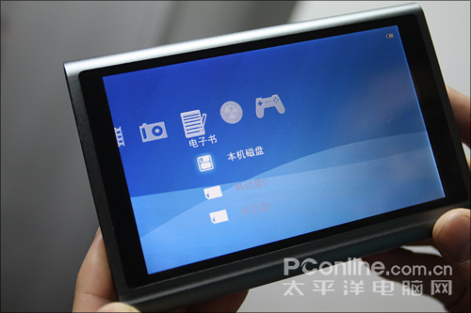
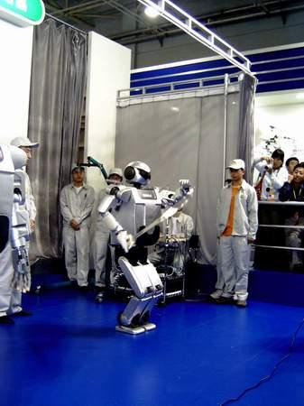


低功耗嵌入式系统应用实例

Slide 38
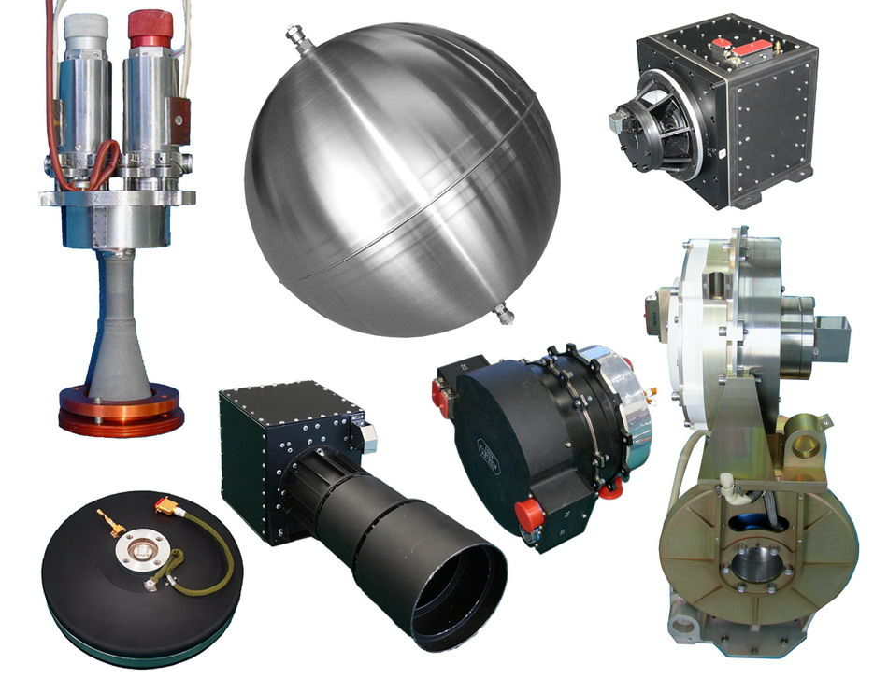
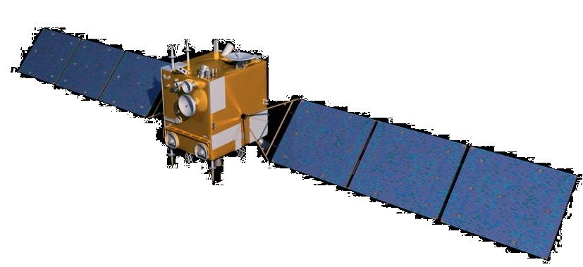
嫦娥二号中的低功耗系统

Slide 39
计算机功耗
功耗：设备输入功率和输出功率的差额
计算机是一种电子设备，正常工作必定产生功耗
独立工作的嵌入式系统，如果没有输出功率，其消耗的电能最终都转化热量
过高的功耗会带来散热、能源浪费、电磁干扰、稳定性降低、安全隐患等一系列问题

Slide 40
嵌入式系统低功耗设计的重要性
低功耗设计可延长电池供电系统持续工作时间
低功耗设计是延长系统使用寿命、提高系统稳定性的需要
低功耗设计降低系统的散热要求
低功耗设计有利于节约能源
低功耗设计可减少系统的电磁辐射
低功耗设计可提高系统的安全性

Slide 41
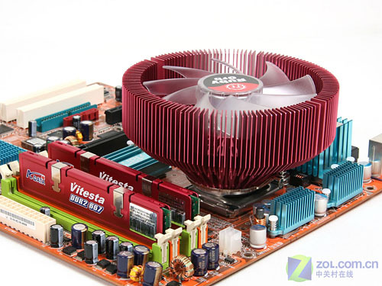
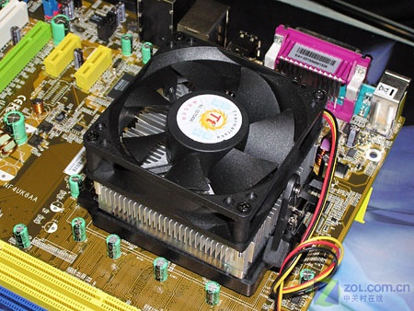
计算机主板中的散热器

Slide 42
功耗类型
静态功耗：门电路的状态不发生翻转时，门电路的功耗，CMOS门电路的静态功耗非常小
动态功耗：当门电路状态发生翻转时产生的功耗。电平发生翻转时，会产生瞬间的大电流，并引起负载电容的充/放电，产生较大功耗
动态功耗是影响系统功耗的主要因素

Slide 43
CMOS非门电路结构
当V_{IN}=0V时，T_{N}截止，T_{P}导通，V_{OUT}≈V_{DD}，为高电平
当V_{IN}=V_{DD}时，T_{N}导通，T_{P}截止，V_{OUT}≈0V，为低电平
CMOS非门电路在静止状态下，总有一个MOS管处于截止状态(nW级功耗)
CMOS门电路动态功耗包括两个部分：电容充放电功耗、瞬时导通功耗

Slide 44
CMOS门电路电容充放电功耗P_{turn}
当输入翻转为“0”时，T_{P}导通，电源通过PMOS向负载电容充电
当输入翻转为“1” 时，负载电容通过T_{N}向地放电。
随着CMOS门电路状态的改变，负载电容上不断发生充、放电过程，从而产生功耗，这就是电容充放电功耗
电容充放电引起的平均动态功耗
占门电路全部功耗的70%到90%

Slide 45
CMOS门电路瞬时导通功耗Pshort
实际应用中，转移曲线并不是理想的方形，BCDE时间不为零，零内阻的MOS管会在电源与地之间形成直接短路的现象
对大多数芯片，瞬时导通功耗占总动态功耗的5%到10%

Slide 46
电路功耗的组成
P=P_{turn}+P_{Short}+P_{Leakage} ：CMOS门电路总的平均动态功耗
电容充放电功耗和瞬时导通功耗组成的动态功耗是主要因素，静态功耗的影响较小
动态功耗是总功耗的主要部分，但静态功耗也是不可忽视的一部分

Slide 47
电路系统功耗设计的基本原则
电源电压宜低不宜高，工作电压的降低可以显著减少系统功耗。
时钟宜慢不宜快，所以在满足需求的前提下，尽可能降低系统工作时钟的频率。
系统宜静不宜动，在没必要的时候，可停止系统的工作，如关闭工作时钟、停止对内存的访问、停止总线的时序操作等

Slide 48
系统级硬件功耗控制方法
选择低功耗器件
采用低功耗电路形式
充分利用器件的低功耗工作模式
选择低功耗电源电路
分区分时供电
动态电压与频率调节
其它硬件功耗控制方法

Slide 49
选择低功耗器件
CMOS器件具有低功耗、高输入阻抗的特点，广泛采用CMOS器件可降低嵌入式系统功耗
选择处理器时，不仅要关注其计算速度、接口和功能的多少，还要关注其功耗特性
选择存储器、接口控制器等器件时也要考虑功耗的问题

Slide 50
采用低功耗电路形式
功耗可以达到100W~200W左右

Slide 51
采用低功耗电路形式
功耗20W左右

Slide 52
采用低功耗电路形式
系统功耗可控制在10W以内

Slide 53
充分利用器件的低功耗工作模式
从处理器，到各类接口控制、存储器，很多都有不同的功耗模式
软件控制S3C44B0X时钟发生器是否向各个功能模块提供时钟，从而实现功耗的控制
S3C44B0X有5种功耗模式：正常模式、慢速模式、停机模式、IDLE模式、SL IDLE模式

Slide 54
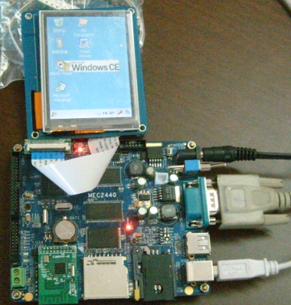
选择低功耗电源电路
直流电源输入
嵌入式系统需要直流供电。通常情况下，先由外部直流电源或电池提供初级的直流供电，在电路板上再用DC-DC电源电路将输入电压变换为电路需要的各种电压
DC-DC电源电路会产生功耗，电压转换效率越低，功耗越大。在嵌入式系统的低功耗设计中，电源电路自身的功耗是一个需要重点考虑的因素

Slide 55
线性稳压电源原理
缺点：效率低、功耗大、常需要散热
优点：稳定性高、纹波小、电磁兼容性能好、电路简单

Slide 56
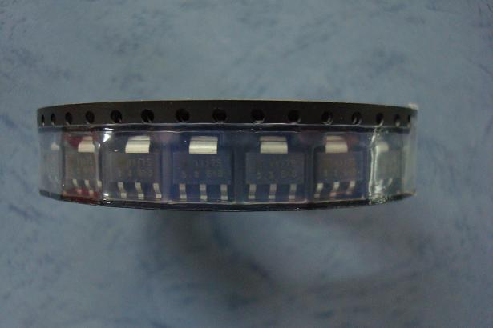
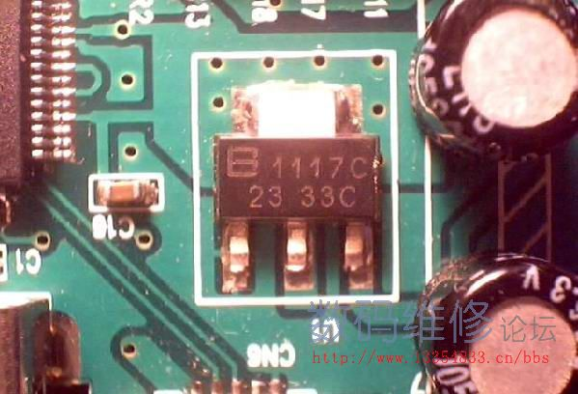
集成线性稳压器

Slide 57
DC-DC开关电源
Boost升压型电源
Buck降压型电源

Slide 58
Boost升压型电源变换电路原理
Boost升压型电源变换电路
当开关管导通时，二极管可防止电容对地放电，输入电源对电感充电；当开关管断开时，电感存储的电能向电容充电，使电容两端电压升高。如果电感量、电容量足够大，开关管通断的过程不断重复，可以在电容两端得到高于输入电压的电压。

Slide 59
Buck降压型电源变换电路
Buck降压型电源变换电路
通过开关管的通断，将输入直流电压变为方波，再利用LC滤波电路对方波进行滤波，得到比输入电压低的输出电压。输出电压与方波的占空比及开关频率有关。

Slide 60
DC-DC开关电源特点
优点：效率可以达到90%左右，不会象线性电源那样产生大量的热量
缺点：电磁辐射，输出纹波较大，电路更复杂

Slide 61
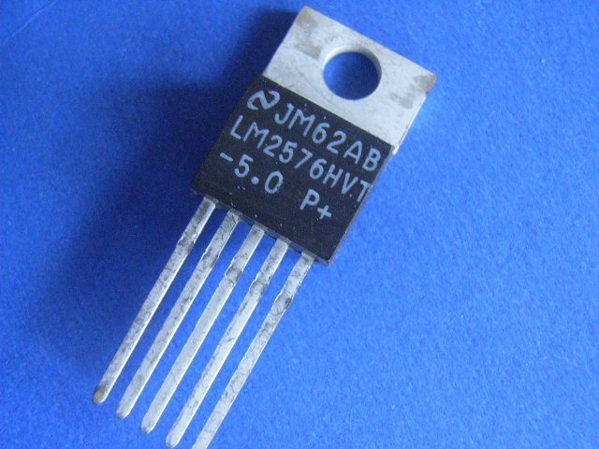
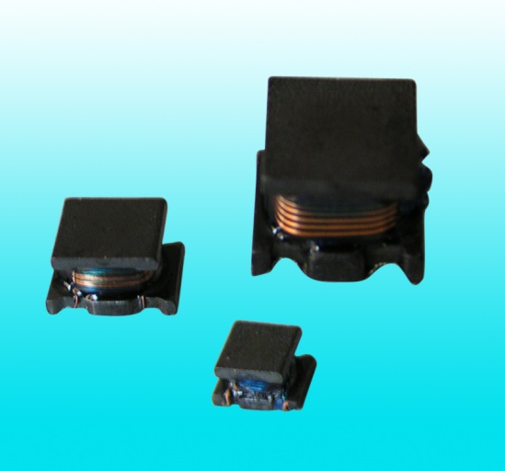
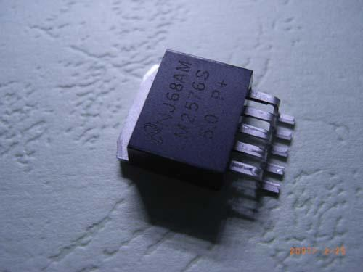
集成开关电源控制器

Slide 62
嵌入式系统电源电路选择
输入、输出电压差距大，考虑开关电源
电源功率大，考虑开关电源
升压电源，要用开关电源
电流小、压差小、纹波要求高、价格低，考虑线性电源

Slide 63
分区分时供电

Slide 64
典型手机的组成模块

Slide 65
动态电压与频率调节
数字电路的功耗与工作频率成正比、与工作电压的平方成正比，所以降低工作频率、降低工作电压可明显降低功耗
动态电压调节 (DVS，Dynamic Voltage Scaling) 是一种通过控制供电电压调整系统功耗的技术
动态电压与频率调节（DVFS，Dynamic Voltage and Frequency Scaling）

Slide 66
动态电压调节的条件
具有能对处理器负荷进行评估和预测的智能软件或硬件
电源管理模块支持电压调节，根据指令调节输出电压，使处理器工作电压与其任务负荷相适应
微处理器本身支持 DVS 技术，可以在一定的电压范围内正常工作

Slide 67
FAN5355可编程稳压器

Slide 68
动态电压与频率调节
工作电压和工作频率的调节相互协调、同步进行，是实现处理器功耗动态管理的有效方法

Slide 69
ARM处理器智能功耗管理
Intel: SpeedStep
AVS（Adaptive Voltage Scaling）
IEM（Intelligent Energy Manager)

Slide 70
其它硬件功耗控制方法
门控时钟：在寄存器的时钟网络上插入门控电路，产生一个消除寄存器不必要活动的控制信号，减少了电路中不必要的信号翻转，从而降低功耗
接口电路的低功耗设计：上拉电阻的阻值尽可能大些；不用的CMOS输入引脚接到信号地或高电平；没必要的时候尽量不用信号驱动器；继电器、光耦、LED的驱动电路要避免长时间持续地消耗电流；等等
限制输入信号：限制输入信号，减少数据量，有利于控制系统功耗

Slide 71
软件功耗控制方法
采用低功耗优化的编译技术
用“中断”代替“查询”
用“宏”代替“子程序”
尽量减少处理器的计算量
减少系统的持续运行时间
实现电源的管理

Slide 72
采用低功耗优化的编译技术
高级语言程序比专家级的汇编/ 机器语言程序执行速度降低，也意味着功耗的增加
同一个程序，不同的编译器、或编译器不同的编译选项产生不同的指令序列产生不同的功耗
通过优化编译器可以有效地降低嵌入式系统的功耗
编译器功耗优化的主要目标是在不降低或不明显降低程序执行效率的情况下做到最小化峰值功耗、最小化总的能量消耗以及在功耗/性能间取得平衡

Slide 73
用“中断”代替“查询”
中断方式，只有事件产生时，才引起中断，处理器在中断服务程序里对事件进行处理
查询方式，处理器需要周期性主动地检测是否有事件发生，在事件发生时进行相关处理
中断方式下，无事件产生时，可以进入低功耗模式；而查询方式下，处理器必须执行相应软件代码，不停地检测相关寄存器状态以判断事件是否发生，从而带来不必要的功耗

Slide 74
用“宏”代替“子程序”
宏与子程序都可以用一个名字定义一段程序，以简化源程序的结构和设计
宏引用多少次，就相应扩展多少次，所以，使用宏定义只是简化了源程序设计，不会减少目标程序的代码量
子程序代码在目标程序中只出现一次，调用子程序是执行同一程序段，因此，目标程序也得到相应的简化
宏定义尽管占用的更多的存储空间，但提高了程序的执行效率，同时可以减少系统的功耗

Slide 75
尽量减少处理器的计算量
用查表代替计算
不过分追求计算精度，避免“过度”的计算
尽量使用短数据类型，在精度允许的情况下，使用简单函数代替复杂函数，得到近似的计算结果，降低计算复杂度
通过减少需要处理的数据量，从而减少计算量

Slide 76
减少系统的持续运行时间
让任务的处理尽快完成，并在处理器空闲时，使系统进入低功耗的待机模式，减少系统的持续运行时间
在需要处理任务时，再用定时中断、外部中断等方式将系统唤醒

Slide 77
实现电源的管理
电源管理首先要硬件电路的支持，但对电源的管理操作由软件来完成
高级电源管理（APM）是一种基于BIOS的系统电源管理方案
高级配置与电源接口（ACPI）是在APM基础上发展起来的高级电源管理模式，是一种开放式的工业规范
动态电源管理（DPM）是一种操作系统级别的电源管理技术，可以在系统运行过程中动态地管理电源

Slide 78
总结
计算机是软件控制下自动运行的电子设备，硬件的低功耗设计是基础，软件在低功耗设计中是不或缺的环节。在一个设计合理的低功耗嵌入式系统中，往往是软件控制着系统各个硬件部件（如处理器、存储器、外部控制器、总线等），在完成系统任务的前提下，在功能、性能和功耗间取得最佳的平衡

